Slide 1



第2章 大数据处理架构Hadoop

Slide 2
第2章 大数据处理架构Hadoop
2.1 概述
2.2 Hadoop项目结构
2.3 Hadoop的安装与使用
2.4 Hadoop集群的部署与使用

Slide 3

第2章 大数据处理架构Hadoop
2.1 概述
2.1.1 Hadoop简介
2.1.2 Hadoop发展简史
2.1.3 Hadoop的特性
2.1.4 Hadoop的应用现状

Slide 4
2.1 概述
2.1.1 Hadoop简介
Hadoop是Apache软件基金会旗下的一个开源分布式计算平台，为用户提供了系统底层细节透明的分布式基础架构
Hadoop是基于Java语言开发的，具有很好的跨平台特性，并且可以部署在廉价的计算机集群中
Hadoop的核心是分布式文件系统HDFS（Hadoop Distributed File System）和MapReduce
Hadoop被公认为行业大数据标准开源软件，在分布式环境下提供了海量数据的处理能力
几乎所有主流厂商都围绕Hadoop提供开发工具、开源软件、商业化工具和技术服务，如谷歌、雅虎、微软、思科、淘宝等，都支持Hadoop

Slide 5
2.1 概述
2.1.2 Hadoop发展简史
Hadoop最初是由Apache Lucene项目的创始人Doug Cutting开发的文本搜索库。Hadoop源自始于2002年的Apache Nutch项目——一个开源的网络搜索引擎并且也是Lucene项目的一部分
在2004年，Nutch项目也模仿GFS开发了自己的分布式文件系统NDFS（Nutch Distributed File System），也就是HDFS的前身
2004年，谷歌公司又发表了另一篇具有深远影响的论文，阐述了MapReduce分布式编程思想
2005年，Nutch开源实现了谷歌的MapReduce
Hadoop的标志

Slide 6
2.1.1 Hadoop发展简史
2004年，谷歌发表《MapReduce: Simplified Data Processing on Lar-ge Clusters 》，分布式编程思想。
2005年，Nutch开源实现了MapReduce
2011年，MapR推出MapR Distribution ;
Hortonworks推出HDP(Hortonworks Data Platforms)
2002年8月由Doug Cutting发起Nutch项目--一个开源的网络搜索引擎，但是面对数十亿的网页无法存储和索引
2008年，Hadoop成为Apache的顶级项目
2003年，谷歌发表《The Google File System》，阐述解决大规模数据存储的问题。
2004年，Nutch Distibu-ted File System, NDFS)发布
2006年，Nutch中的NDFS和MapReduce独立出来，命名为Hadoop，成为Apache的独立项目
2009年，Cloudera推出CDH（Cloud-era’s Dsitribution Including Hadoop）Apache
2018年11月,Cloudera与Hortonworks合并

Slide 7
HADOOP的主要版本
2011年12月，1.0.0版本
HDFS由一个namenode(namenode + secondary namenode)和多个datanode构成；
MapReduce由一个JobTracker和多个TaskTracker构成
2012年5月，2.0.0-alpha版
支持多个（2.x暂时2个）namenode，一个active，一个standby，从而解决了1.0存在的单点故障问题
将资源管理调度功能从MapReduce中剥离，形成新一代资源管理调度框架YARN，解决了MapReduce的单点故障，并提高了管理效率；而且YARN还可以为HBase,spark等其他计算框架提供统一的资源调度；
2017年6月，3.0.0-alpha1版
HDFS：支持多namenode（一active,多standby)、数据的擦除编码、最近计算原则；
MapReduce：Tasknative优化、MapReduce内存参数自动推断

Slide 8
Hadoop的发行版本
Apache Hadoop
开源；
学习hadoop的基础；
Cloudera CDH(Cloudera's Dsitribution Including Apache Hadoop )、Cloudera Manager，Cloudera Support
完全开源，兼容性、安全性、稳定性有增强；
开发了flume、hue、impala等框架，功能更全面；
技术支持和咨询服务收费，每节点每年4000美元；
Hortonworks HDP(Hortonworks Data Platforms)、Ambari、HCatalog
完全开源，提供Apache Hadoop稳定版的所有关键组件；
能运行在windows平台上；
每10个节点每年12500美元。

Slide 9
2.1 概述
2.1.2 Hadoop的特性
Hadoop是一个能够对大量数据进行分布式处理的软件框架，并且是以一种可靠、高效、可伸缩的方式进行处理的，它具有以下几个方面的特性：
高可靠性
高效性
高可扩展性
高容错性
成本低
主要运行在Linux平台上
支持多种编程语言（原生JAVA，通过HadoopStreaming可以使用支持标准输入输出的语言，如C++,shell,python等）

Slide 10
2.1 概述
2.1.3 Hadoop的应用现状
Hadoop凭借其突出的优势，已经在各个领域得到了广泛的应用，而互联网领域是其应用的主阵地
2007年，雅虎在Sunnyvale总部建立了M45——一个包含了4000个处理器和1.5PB容量的Hadoop集群系统
Facebook作为全球知名的社交网站，Hadoop是非常理想的选择，Facebook主要将Hadoop平台用于日志处理、推荐系统和数据仓库等方面
国内采用Hadoop的公司主要有百度、淘宝、网易、华为、中国移动等，其中，淘宝的Hadoop集群比较大

Slide 11
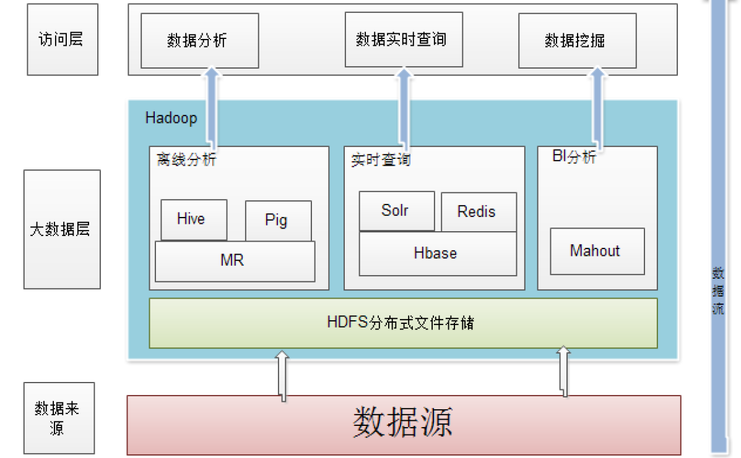
2.1 概述
2.1.3 Hadoop的应用现状
Hadoop在企业中的应用架构

Slide 12
第2章 大数据处理架构Hadoop
2.1 概述
2.2 Hadoop生态圈
2.3 Hadoop的安装与使用
2.4 Hadoop集群的部署与使用

Slide 13
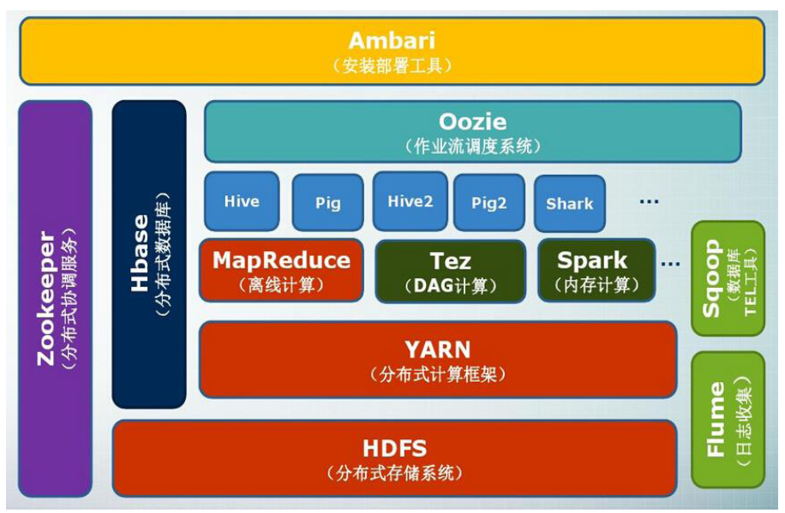
第2章 大数据处理架构Hadoop
2.2 Hadoop生态圈
Hadoop不断丰富发展，已经形成一个丰富的生态圈

Slide 14
第2章 大数据处理架构Hadoop
2.2 Hadoop生态圈
功能 | 组件 | 功能
数据采集与交换 | Sqoop | 用于在Hadoop与传统数据库之间进行数据传递，2012年4月成为Apache顶级项目
 | Flume | 一个高可用的，高可靠的，分布式的海量日志采集、聚合和传输的系统，2012年12月成为Apache顶级项目
 | Kafka | 一种高吞吐量的分布式发布订阅消息系统，可以处理消费者规模的网站中的所有动作流数据，2012年10月成为Apache顶级项目
数据存储 | HDFS | 分布式文件系统
 | HBase | Hadoop上的非关系型的分布式数据库，2010年5月成为Apache顶级项目
计算框架 | MapReduce | 分布式并行编程模型
 | Spark | 类似于Hadoop MapReduce的通用并行框架，2014年2月成为Apache顶级项目
 | Storm | 流计算框架，2014年9月成为Apache顶级项目
 | Tez | 运行在YARN之上的下一代Hadoop查询处理框架
查询与分析 | Pig | 一个基于Hadoop的大规模数据分析平台，2010年9月成为Apache顶级项目
 | Hive | Hadoop上的数据仓库，2010年9月成为Apache顶级项目
资源调度与协同 | YARN | 资源管理和调度器
 | Zookeeper | 提供分布式协调一致性服务，2011年1月成为Apache顶级项目
 | Oozie | Hadoop上的工作流管理系统
部署与管理 | Ambari | Hadoop快速部署工具，支持Apache Hadoop集群的供应、管理和监控，2013年12月成为Apache顶级项目

Slide 15
第2章 大数据处理架构Hadoop
2.1 概述
2.2 Hadoop生态圈
2.3 Hadoop的安装与使用
2.4 Hadoop集群的部署与使用

Slide 16
2.3 Hadoop的安装模式
单机模式
在一台电脑上安装，使用本地文件系统路径（/usr/hadoop/output）；
配置etc/hadoop/hadoop-env.sh中的java路径即可；
伪分布式（集群）模式
在一台电脑上，安装一个节点，使用分布式文件系统路径(hdfs://)；
还要配置etc/hadoop/core-site.xml, hdfs-site.xml
完全分布式（集群）模式
在一台电脑上通过虚拟机安装多个节点；
或在多台电脑上安装多个节点.

Slide 17
第2章 大数据处理架构Hadoop
2.1 概述
2.2 Hadoop生态圈
2.3 Hadoop的安装与使用
2.4 Hadoop集群的部署与使用

Slide 18
第2章 大数据处理架构Hadoop
2.4 Hadoop集群的部署与使用
2.4.1 集群节点类型
2.4.2 集群规模
2.4.3 集群硬件配置
2.4.4 集群网络拓扑
2.4.5 在云计算环境中使用Hadoop

Slide 19
2.4 Hadoop集群的部署与使用
2.4.1 集群节点类型
Hadoop框架中最核心的设计是为海量数据提供存储的HDFS和对数据进行计算的MapReduce
MapReduce的作业主要包括：
（1）从磁盘或从网络读取数据，即IO密集工作；
（2）计算数据，即CPU密集工作
Hadoop集群的整体性能取决于CPU、内存、网络以及存储之间的性能平衡。因此运营团队在选择机器配置时要针对不同的工作节点选择合适硬件类型

Slide 20
2.4 Hadoop集群的部署与使用
2.4.1 集群节点类型
一个基本的Hadoop集群中的节点主要有
NameNode：负责协调集群中的数据存储
DataNode：存储被拆分的数据块
ResourceManager（NameNode）资源管理、任务调度、任务监控
NodeManager(DataNodes)：负责执行由具体计算任务
SecondaryNameNode：帮助NameNode收集文件系统运行的状态信息

Slide 21
2.4 Hadoop集群的部署与使用
2.4.1 Hadoop2.x 架构
Hadoop2.x框架包括下述三个模块
HDFS, MapReduce, YARN

Slide 22
2.4 Hadoop集群的部署与使用
2.4.1 HDFS
Hadoop Distributed File System (HDFS) 是Hadoop集群中最根本的文件系统，它提供了高扩展，高容错，机架感知数据存储等特性，可以非常方便的部署在机器上面。
Hadoop集群中的数据被划分成更小的单元（通常被称为块），并且将其分布式存储在集群中，每个块有两个副本，这个两个副本被存储在集群的同一个机架上。这样数据包含自身便有三个副本，具有极高的可用性和容错性，如果一个副本丢失，HDFS将会自动的重新复制一份，以确保集群中一共包含三个数据副本（包含自身）。
HDFS是Leader/Follower架构实现的，每个集群都必须包含一个NameNode节点，和一个可选的SecondaryName节点，以及任意数量的DataNodes。

Slide 23
2.4 Hadoop集群的部署与使用
2.4.1 YARN
YARN (Yet Another Resource Negotiator) 是为应用执行分配计算资源的一个框架。YARN主要包含下面三个核心组件
ResourceManager（一个集群只有一个）
ApplicationMaster（每个应用都有一个）
NodeManagers （每个节点都有一个）
在YARN中，一个Application指的是被一并执行的task的集合，YARN中的Application的概念大概类似于MapReduce中的job这个概念。
Container指Resource Container(RC)，即表示物理资源的集合。通常被抽象的表示，将资源分配给到目标和可分配单元

Slide 24
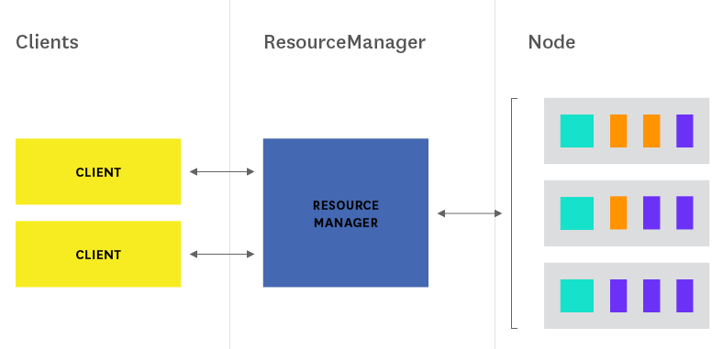
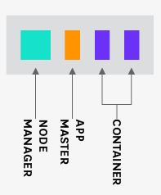
2.4 Hadoop集群的部署与使用
2.4.1 YARN

Slide 25
2.4 Hadoop集群的部署与使用
2.4.2 集群硬件配置
在集群中，大部分的机器设备是作为Datanode工作的
Datanode/TaskTracker的硬件规格可以采用以下方案：
4个磁盘驱动器（单盘1-2T），支持JBOD(Just a Bunch Of Disks，磁盘簇)
2个4核CPU,至少2-2.5GHz
16-24GB内存
千兆以太网

Slide 26
2.4 Hadoop集群的部署与使用
2.4.2 集群硬件配置
NameNode提供整个HDFS文件系统的NameSpace(命名空间)管理、块管理等所有服务，因此需要更多的RAM，与集群中的数据块数量相对应，并且需要优化RAM的内存通道带宽，采用双通道或三通道以上内存。硬件规格可以采用以下方案：
8-12个磁盘驱动器（单盘1-2T）
2个4核/8核CPU
16-72GB内存
千兆/万兆以太网

Slide 27
2.4 Hadoop集群的部署与使用
2.4.2 集群硬件配置
SecondaryNameNode在小型集群中可以和NameNode共用一台机器，较大的群集可以采用与NameNode相同的硬件

Slide 28
2.4 Hadoop集群的部署与使用
2.4.3 集群规模要多大
Hadoop集群规模可大可小，初始时，可以从一个较小规模的集群开始，比如包含10个节点，然后，规模随着存储器和计算需求的扩大而扩大
如果数据每周增大1TB，并且有三个HDFS副本，然后每周需要一个额外的3TB作为原始数据存储。要允许一些中间文件和日志（假定30%）的空间，由此，可以算出每周大约需要增加一台新机器。存储两年数据的集群，大约需要100台机器

Slide 29
2.4 Hadoop集群的部署与使用
2.4.3 集群规模要多大
对于一个小的集群，名称节点（NameNode）运行在单个节点上，通常是可以接受的。但是，随着集群和存储在HDFS中的文件数量的增加，名称节点需要更多的主存，这时，名称节点就需要运行在不同的节点上
第二名称节点（SecondaryNameNode）和名称节点可以运行在相同的机器上，但是，由于第二名称节点和名称节点几乎具有相同的主存需求，因此，二者最好运行在不同节点上

Slide 30
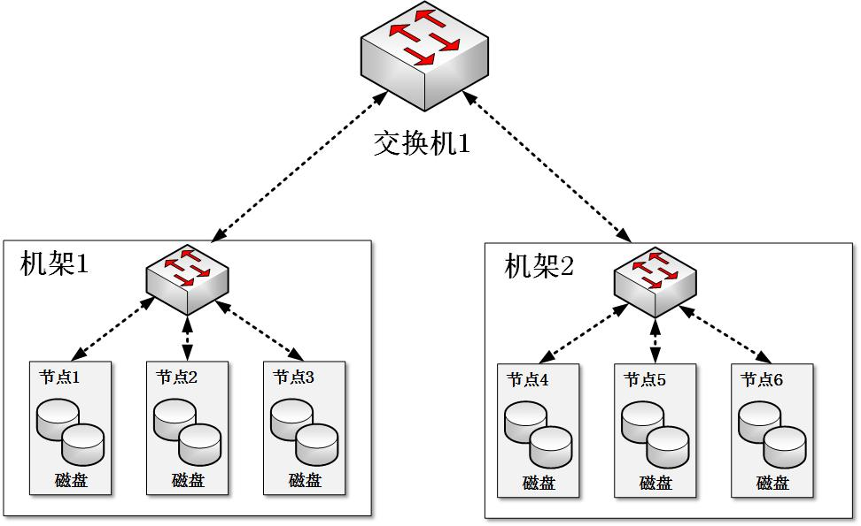
2.4 Hadoop集群的部署与使用
2.4.4 集群网络拓扑
普通的Hadoop集群结构由一个两阶网络构成
每个机架（Rack）有30-40个服务器，配置一个1GB的交换机，并向上传输到一个核心交换机或者路由器（1GB或以上）
在相同的机架中的节点间的带宽的总和，要大于不同机架间的节点间的带宽总和

Slide 31
2.4 Hadoop集群的部署与使用
2.4.5 在云计算环境中使用Hadoop
Hadoop不仅可以运行在企业内部的集群中，也可以运行在云计算环境中
可以在Amazon EC2中运行Hadoop。EC2是一个计算服务，允许客户租用计算机（实例），来运行自己的应用。客户可以按需运行或终止实例，并且按照实际使用情况来付费
Hadoop自带有一套脚本，用于在EC2上面运行Hadoop
在EC2上运行Hadoop尤其适用于一些工作流。例如，在Amazon S3中存储数据，在EC2上运行集群，在集群中运行MapReduce作业，读取存储在S3中的数据，最后，在关闭集群之前将输出写回S3中；如果长期使用集群，复制S3数据到运行在EC2上的HDFS中，则可以使得数据处理更加高效，因为，HDFS可以充分利用数据的位置，S3则做不到，因为，S3与EC2的存储不在同一个节点上

Slide 32
思考：Hadoop开源版与商业版
回忆Hadoop的安装过程：
伪分布式集群安装过程顺利吗，遇到什么问题？
在伪分布式集群的基础上增加节点构成完全分布式：
如何让多个节点能够组成网络？
如何让Hadoop节点知道网络中哪些是Hadoop集群的节点？
如何让名称节点能够不借助人工登录到数据节点？
国内比较著名的Hadoop商业厂商：上海星环、大快搜索（官网失效）
Notes:
1。多个节点要组成网络：需要在物理上连接起来，并设置IP地址；虚拟机可以选择NAT或者桥接模式；
2。配置hosts文件，给出集群的所有主机名和IP表
3。配置SSH免密登录；
------------------------------------
开源版hadoop的安装和管理都很麻烦，而且不稳定，增加节点较为繁琐，而商业发行版均带有管理平台如ambari,简化了这个过程；
除hadoop外，还需要安装如hive,spark,hbase等组件，组件间及与Hadoop版本的兼容较为麻烦，而商业版的各个组件经过了兼容性测试；
对于Hadoop平台及各组件运行情况的管控，需要用命令或打开不同的页面，HUE则将整个集群各组件的运行情况统一到一个页面。

